Slide 1
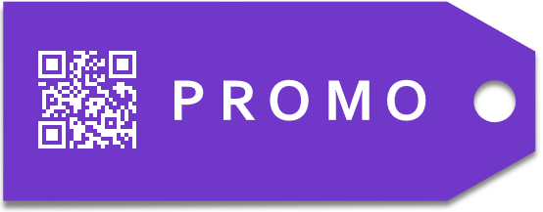
Промоплан-управление продажами в независимой рознице, аптеках, HoReCa

Slide 2
В небольших торговых точках продавец еще и консультант
1. Выбор потребителя при консультации в большинстве своём зависит от продавца.
«-Подскажите циркуль ребенку в школу», «-Какие гелевые ручки хорошие?»
2. Зарплата продавца фиксированная, ему всё равно что купит покупатель.
Поэтому только то, что «хорошо продается» (ближайшие от продавца, самые дешевые, которые он знает).
Продавец не имеет мотивации помогать из-за низкой зарплаты (средняя 20 000 рублей)
3. По опросам продавцы готовы продвигать нужный товар, если будет дополнительное вознаграждение
(живые деньги, а не баллы)

Slide 3
Неэффективность инвестиций в маркетинг
Скидка на товар с незначительной стоимостью для семейного бюджета не работает.
Владельцы классического ритейла это понимают, и не редко транслируют акции «на полку», и предпочитают не создавать товарный запас по позициям.
Накопительные акции по баллам направлены на закупщика, и мотивируют только на Sell in.
2+1 интересна в большей степени для мелкооптовых компаний и частично для покупателей, но затратна для производителя.
Подарок при покупке, работает только в том случае, если продавец сам предложил.

Slide 4
Риски для инвестиции
Трудно отследить эффективность маркетинга.
(данные по общим продажам из сети, дистрибутора, опта)
Много факторов, которые могут привести к рискам промо:
- Завышенные данные о продажах торговыми точками
- «Оседания» бюджета у владельца, закупщика, менеджера клиента.
- Высокие затраты на проведение промо по налогообложению.
- Более 45% бюджета уходит на налоги.

Slide 5
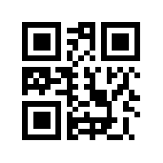
Схема работы Промоплан
Промоплан
Шаг 1: Рекламодатель заносит данные Рекламной кампании
Шаг 2: Продавцы видят доступные им Рекламные кампании и вознаграждение за единицу товара
Шаг 4: Проверка чека в ФНС и поиск в чеке промо-товаров
Шаг 5: Начисление вознаграждения продавцу
Шаг 3: Убеждают покупателя купить промо-товар и сканирует QR-код из копии чека

Slide 6
Преимущества Промоплан
1. Высокая эффективность Можно легко рассчитать бюджет на продвижение единицы продукции Нет потерь на налогах при работе с партнером (нет налога на прибыль, НДС, взносов на сотрудников), что иногда достигает 45% бюджета промо. Предоставляет прямой доступ к мотивации продавца исключая посредников в виде(менеджеров, закупщиков)
2. Прозрачность Можно в реальном времени следить за ходом промо-продаж, видеть где именно происходят продажи По результатам предоставляется отчет о ходе Рекламной кампании Нет коррупционной составляющей. Ваши полевые сотрудники не имеют доступ к промо-бюджетам. Результаты продаж проверяются реальными чеками онлайн в ФНС. Подделка исключена.
3. Сглаживает «сезональность» продаж Увеличивает продажи вне сезона.
4. Легко попробовать Запустить рекламную кампанию в Промоплан очень просто, и быстро проверить ее эффективность

Slide 7
Отличия Промоплан
В отличие от других подходов:
Нет зависимости от отчетности по продажам дистрибутора/сети. Нет риска оседания бюджета у закупщика/владельца.
Нет срыва промо вследствие отсутствия обмена данными.
Нет завышенных данных о продажах торговыми точками.
Нет зависимости от желания дистрибутора или категорийного менеджера.

Slide 8
Схема работы с нами
4 Закрывающие документы заказчику
3 Выплаты продавцам на счет за минусом комиссии и налогов
2 Оферта с продавцом
1 Договор с заказчиком

Slide 9
Схема работы с нами
Работаем полностью в белую.
1) Предварительно заключается договор на оказание услуг с рекламодателем
2) Получается 100% предоплата, из которой производятся выплаты продавцам.
3) Продавец устанавливает приложение подтверждает договор оферту.
4) После сканирования и подтверждения чека в ФНС, продавцу начисляется вознаграждение на его баланс. 5) По накоплении минимальной суммы для вывода продавец выводит баланс на банковский счет. 13% НДФЛ удерживаем и выплачиваем государству.
6) При исчерпании бюджета Рекламная кампания исчезает из видимых продавцу.
По чекам с ее товарами не будет происходит начисления. Рекламодателю выставляется акт и предоставляется отчет о произведенных выплатах продавцам, и чеках (дата-время продажи, продавец, торговая точка и пр.)

Slide 10
Пилотные проекты

Slide 11
http://promoplan.app

